Slide 1

Лаки серии LABITEX UV LED
Материалы LED Отверждения

Slide 2
Современные LED-UV технологии
В настоящее время достигнут значительный прогресс в коммерческом применении светодиодной LED-UV технологии, что позволяет более широко использовать термочувствительные подложки и обеспечивает более экономичное общее LED-UV отверждение за счет исключения необходимости применения громоздких конструкций для отвода тепла потоком охлаждающего воздуха.
Дополнительные преимущества включают:
- компактный, более тихий процесс с «мгновенной возможностью включения / выключения».
- отсутствие проблем с окружающей средой (т.е. отсутствие отходов ртути и выделения озона).
- применение источников ультрафиолетового света (светодиодов) с гораздо более длительным сроком службы (20 000 часов против 2000 часов).

Slide 3
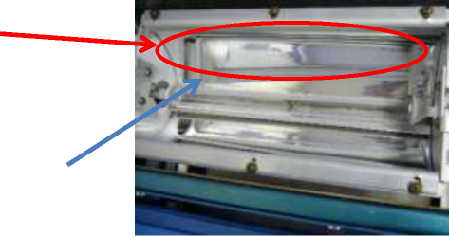
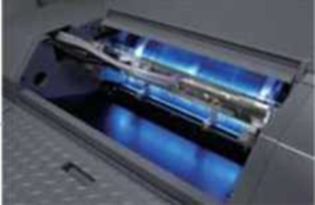
Источники УФ-излучения
УФ-лампы
Светодиоды
Излучение паров металла под воздействием электричества или нагревания.
Излучают широкий спектр длины волн.
Спектр излучения зависит от металлов в лампе (Hg, Fe или Ga).
Содержит жидкий металл (ртуть).
Излучает за счет пропускания тока через полупроводник.
Излучение в узком диапазоне длины волн.
Длина волны излучения зависит от химической природы полупроводника.
Состоит только из твердых частей.
УФ-лампа
Рефлектор

Slide 4
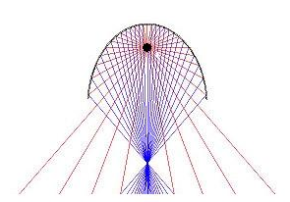
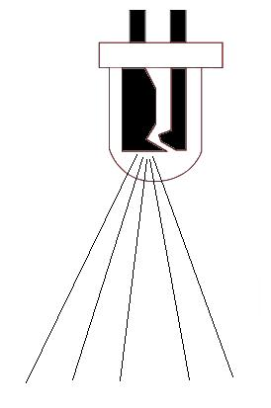
Источники УФ-излучения
УФ лампам требуются рефлекторы, чтобы фокусировать УФ-свет на оттиске от всех направлений излучения лампы.
Светодиодам требуется качественная оптика, чтобы фокусировать рассеивающийся свет без потери мощности излучения.

Slide 5
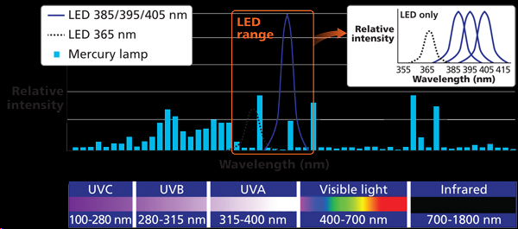
LED спектр длин волн

Slide 6
Ультрафиолетовый цвет
UV-V | UV-C | UV-B | UV-A
 | Высокая мощность излучения. Хорошее отверждение поверхности | Высокая проникающая способность. Отверждение в толстых слоях |  | Отверждение белых красок

Slide 7
Лаки ЛЕД УФ излучения с длиной волны 365
LABITEX UV 215 LED GS
Описание материала:
Глянцевый лак УФ-полимеризации, предназначен для отверждения при помощи высокореактивной сушки под лампами H-UV, LED-UV на оборудовании с пиком волны 365 нм.
Не содержит силикон. Не содержит бензофенон.
Особые свойства материала:
Высокий глянец
Высокая реактивность
Высокое скольжение
Повышенная белизна пленки лака
LABITEX UV 216 LED GS
Описание материала:
Глянцевый лак УФ-полимеризации, предназначен для отверждения при помощи высокореактивной сушки под лампами H-UV, LED-UV на оборудовании с пиком волны 365 нм и 395 нм.
Не содержит силикон. Не содержит бензофенон.
Особые свойства материала:
Высокий глянец
Высокая реактивность
Высокое скольжение

Slide 8
Лаки ЛЕД УФ излучения с длиной волны 395
LABITEX UV 216 LED GS
Описание материала:
Глянцевый лак УФ-полимеризации, предназначен для отверждения при помощи высокореактивной сушки под лампами H-UV, LED-UV на оборудовании с пиком волны 365 нм и 395 нм.
Не содержит силикон. Не содержит бензофенон.
Особые свойства материала:
Высокий глянец
Высокая реактивность
Высокое скольжение
LABITEX UV 217 LED GS
Описание материала:
Глянцевый лак УФ-полимеризации, предназначен для отверждения при помощи высокореактивной сушки под лампами H-UV, LED-UV на оборудовании с пиком волны 395 нм.
Не содержит силикон. Не содержит бензофенон.
Особые свойства материала:
Высокий глянец
Высокая реактивность
Высокое скольжение
Повышенная белизна пленки лака

Slide 9
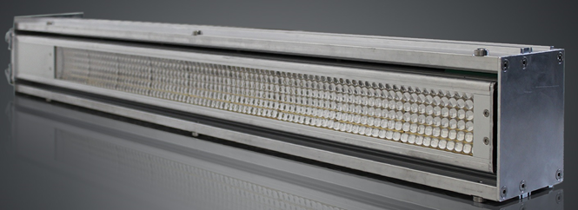

Лак матовый ЛЕД УФ излучения с длиной волны 365 и 395
LABITEX UV 218 МАТ LED GS
Описание материала:
Глянцевый лак УФ-полимеризации, предназначен для отверждения при помощи высокореактивной сушки под лампами H-UV, LED-UV на оборудовании с пиком волны 365 нм и 395 нм.
Не содержит силикон. Не содержит бензофенон.
Особые свойства материала:
Хорошая матовость
Высокая реактивность
Эффект soft-touch

Slide 10
Высокореактивные лаки для технологии UV LED
Технологические возможности лаков серии LABITEX UV LED
Высокий глянец лаковой пленки.
Белая пленка лака на оттиске , использующего конкретную длину волны.
Нанесение лаков через лакировальную секцию офсетной печатной машины и флексографскую секцию.
Возможность печати по лаку.
Возможность тиснения по лаку.
Возможность получения эффекта Drip off.

Slide 11



Благодарим за внимание.

